Slide 1
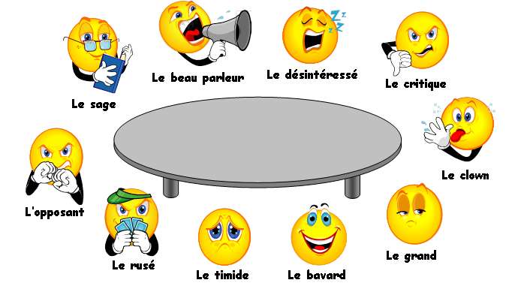
Les participants

Slide 2
L’opposant : il rejette tout ce que dit le formateur. Il ne veut rien apprendre des autres.
Le formateur doit rester calme, ne jamais entrer en conflit et le faire isoler par le groupe.
Le sage coopérant : il s’intéresse à la formation et appuie les intervention du formateur.
Le formateur doit s’appuyer sur lui. C’est une locomotive pour le groupe.
Le beau parleur : il parle beaucoup et empêche les autres de s’exprimer. Il veut imposer ses idées.
Le formateur doit faire alliance avec le groupe afin d’éviter de le laisser imposer ses idées.
Le timide : il a des idées mais a des difficultés à les formuler.
Le formateur doit lui donner une place centrale pour ne pas l’oublier. Il doit lui poser des questions simples et directes en faisant appel à son expérience pour le valoriser et le mettre en confiance.
Le désintéressé : il ne s’intéresse pas à la formation, il baille, dessine ou discute avec son voisin.
Le formateur doit chercher à savoir s’il trouve un intérêt à la formation. Il doit être stimulé par des questions. Le formateur doit faire en sorte qu’il s’implique dans la formation.

Slide 3
Le bavard : il parle de tout, sauf du sujet.
Le formateur doit l’interrompre avec tact. Il faut limiter son temps de parole.
Le critique négatif : Il critique systématiquement les propositions sans jamais amener rien de constructif.
Le formateur doit lui demander de faire des suggestions positives. Si ce n’est pas le cas, il faut ignorer ses réflexions pour ne pas retarder la marche du groupe.
Le clown : il cherche a amuser tout le monde.
Le formateur doit utiliser ses traits d’humour pour détendre l’atmosphère mais sans en abuser. Il ne faut pas le contrer systématiquement car il risque de devenir agressif.
Le grand seigneur : il traite le groupe de façon hautaine et ne cherche pas à s’intégrer.
Le formateur doit éviter de le critiquer et l’impliquer en lui faisant exprimer son expérience.
Le rusé : il cherche à vous mettre en difficulté et à piéger les autres.
Le formateur doit utiliser des questions en miroir ou en relais.
Il faut retourner ses objections à l’ensemble du groupe.

